Slide 1
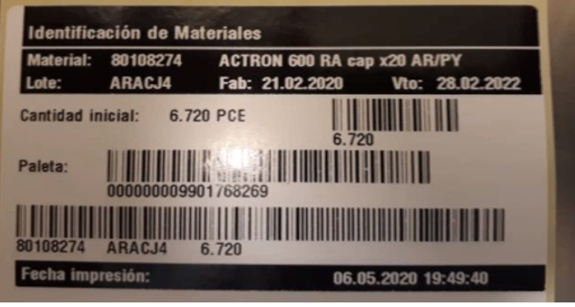
Etiqueta actual impresa por SAP

Slide 2
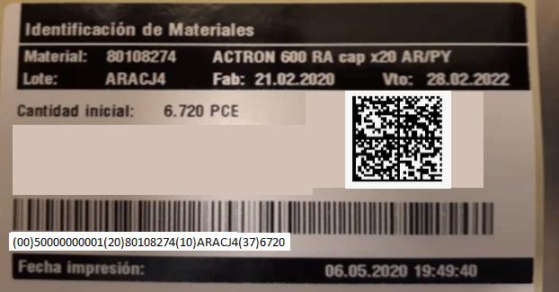
Diseño Etiqueta de Pallet desde ETIQUETADO
GS1 Multidata:
(00) Nro. De Paleta
(20) Código de Material
(10) Lote
(37) Cantidad del Pallet
* Entero PCE y Decimal KG
(00) Nro. De Paleta
(20) Código de Material
(10) Lote
(37) Cantidad

Slide 3

Diseño Etiqueta de Pallet desde ETIQUETADO
RE-ETIQUETADO con una aplicación.
GS1 Multidata:
(00) Nro. De Paleta
(20) Código de Material
(10) Lote
(37) Cantidad del Pallet
* Entero PCE y Decimal KG
Nro. De Paleta, últimos 10 dígitos del
Storage Unit.

Slide 4
Etiqueta actual impresa por SAP + Etiqueta de datos.

